Slide 2
CHỦ ĐỀ 8:
MĨ THUẬT VIỆT NAM THỜI KỲ TRUNG ĐẠI
BÀI 15:
DI SẢN MĨ THUẬT VIỆT NAM THỜI KỲ TRUNG ĐẠI

Slide 3
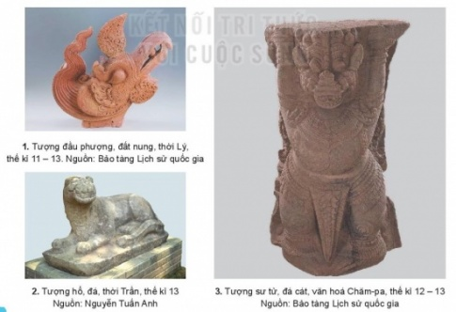
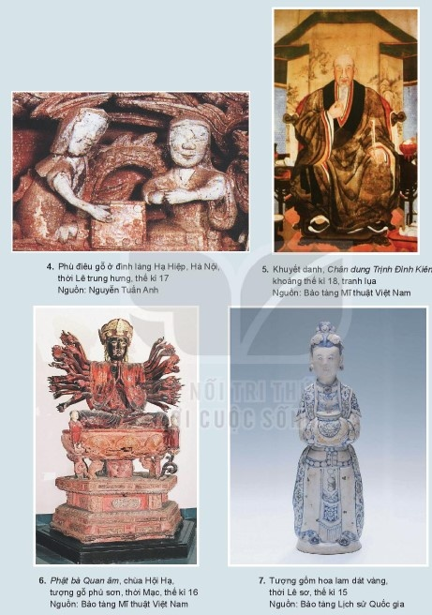

Slide 4
Tìm hiểu một số di sản mĩ thuật Việt Nam thời kỳ trung đại
- Di sản tiêu biểu của mĩ thuật trung đại Việt Nam thường thể hiện những hình tượng gì?
- Di sản ra đời ở khoảng thời gian nào?
- Em ấn tượng với di sản mĩ thuật nào? Vì sao?

Slide 5
Di sản tiêu biểu của mĩ thuật trung đại Việt Nam thường thể hiện những hình tượng chính như: những con vật trong đời sống tín ngưỡng, tôn giáo, hình ảnh sinh hoạt trong cuộc sống và thiên nhiên...
Thời gian ra đời của các di sản:
Tác phẩm | Thời gian ra đời
Tượng đầu phượng, đất nung | thời Lý, thế kỉ 11 - 23
Tượng hổ, đá | thời Trần, thế kỉ 13
Tượng sư tử, đá cát | thế kỉ 12 - 13
Phù điêu gỗ ở đình làng Hạ Hiệp, Hà Nội | thời Lê trung hưng, thế kỉ 17
Chân dung Trịnh Đỉnh Kiên, tranh lụa | khoảng thế kỉ 18
Phật bà Quan âm, tượng gỗ phủ sơn | thời Mạc, thế kỉ 16
Tượng gốm hoa lam dát vàng | thời Lê sơ, thế kỉ 15

Slide 6
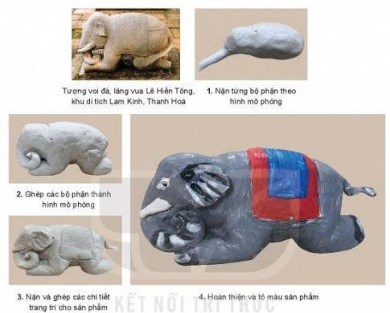
Các bước gợi ý mô phỏng một di sản mĩ thuật Việt Nam thời kỳ trung đại
- Sản phẩm mĩ thuật trên mô phỏng di sản mĩ thuật nào của Việt Nam thời kì trung đại?
- Nêu các bước thực hiện sản phẩm mĩ thuật. Em có thể thực hiện sản phẩm này theo những cách nào?

Slide 7
Các bước gợi ý mô phỏng một di sản mĩ thuật Việt Nam thời kỳ trung đại
- Sản phẩm mô phỏng tượng voi đá ở lăng vua Lê Hiến Tông, khu du tích Lam Kinh, Thanh Hóa.
- Các bước thực hiện sản phẩm mĩ thuật:
Bước 1: Nặn từng bộ phận theo hình mô phỏng
Bước 2: Ghép các bộ phận thành hình mô phỏng
Bước 3: Nặn và ghép các chi tiết trang trí cho sản phẩm
Bước 4: Hoàn thiện và tô màu sản phẩm.

Slide 8
BÀI TẬP
KHAI THÁC ĐẶC ĐIỂM CỦA DI SẢN MĨ THUẬT VIỆT NAM THỜI KỲ TRUNG ĐẠI EM YÊU THÍCH ĐỂ TẠO MỘT SẢN PHẨM MĨ THUẬT

Slide 9
Thảo luận
Hãy trao đổi và thực hiện các nội dung theo gợi ý sau:
- Bạn đã khai thác vẻ đẹp tạo hình di sản mĩ thuật nào trong thực hành, sáng tạo sản phẩm mĩ thuật?
- Hãy nêu tên một số di sản mĩ thuật Việt Nam thời kì trung đại.
- Hãy một đoạn văn (khoảng 5 - 8 câu) giới thiệu về tác phẩm yêu thích theo các gợi ý (tên di sản, giai đoạn thực hiện, đặc điểm tạo hình của di sản, đặc điểm nổi bật của di sản...)

Slide 10
Em ấn tượng với di sản mĩ thuật tượng gỗ phủ sơn Phật bà Quan Âm nhất. Pho tượng Quan Âm chùa Hội Hạ là một trong những pho tượng bằng gỗ có phong cách nghệ thuật sớm nhất hiện còn được lưu giữ. Pho tượng được ghép từ nhiều miếng gỗ lớn, nhỏ bằng nghệ thuật tạo tác đạt ở đỉnh cao của nghề gỗ. Ngày 30/12/2013, Pho tượng Phật Bà Quan Âm chùa Hội Hạ, hiện vật thuộc Bảo tàng Mỹ thuật Việt Nam được Thủ tướng Chính phủ ký quyết định công nhận là Bảo vật quốc gia. Pho tượng cao 315 cm, nặng khoảng 3 tấn. Đây là một trong những pho tượng Quan Âm Bồ Tát bằng gỗ lớn và đẹp nhất của loại hình tượng Quan Âm Diệu Thiện mang phong cách nghệ thuật thế kỷ 16. Phần tượng thể hiện là hình ảnh Phật Bà Quan Âm với 42 tay. Đầu đội mũ Thiên quan, gương mặt tròn đầy thể hiện vẻ đẹp của sự từ bi, đức độ. Những bắp tay căng tròn, những bàn tay với ngón tay mềm, mũm mĩm, duyên dáng đang vươn ra. Trong số 42 tay, đôi tay chính chắp trước ngực thể hiện thủ ấn Liên hoa hợp chưởng, hai tay đặt dưới lòng kết thủ ấn Thượng phẩm thượng sanh.

Slide 11
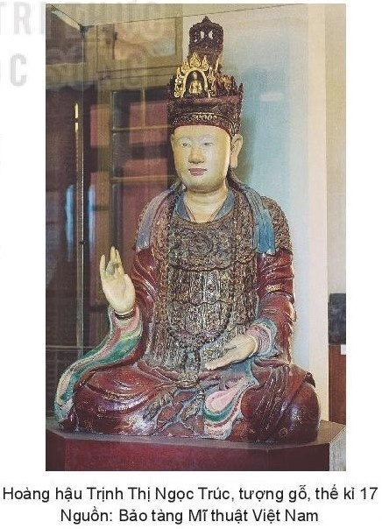
Vận dụng
Thảo luận nhóm: Sử dụng kiến thức của bài học để phân tích Bảo vật quốc gia ở hình bên:
Gợi ý:
Đặc điểm bố cục tượng và chất cảm (trang phục, da tay và mặt,...).
Vẻ đẹp của bức tượng.

Slide 12
Bảo vật quốc gia: Tượng “Hoàng hậu Trịnh Thị Ngọc Trúc”
Kích thước: Tượng cao 111cm, khuôn mặt 19cm, ngang vai 43cm, ngang 2 đầu gối 67cm, dày thân tượng 45 cm
Miêu tả: Pho tượng được tạc nguyên khối mô tả hình ảnh bà Trịnh Thị Ngọc Trúc trong tư thế chân xếp bằng kiểu Kiết Già toàn phần; một tay ngửa ra đặt trong lòng đùi, tay kia giơ ngang ngực kết ấn Vô Úy. Thế tay này tượng trưng cho sự phổ độ chúng sinh, đồng thời thể hiện tâm Phật của nhân vật được tạc.
Các chi tiết đặc sắc của pho tượng:
Chiếc vương miện được chạm khắc tỉ mỉ với nhiều lớp khác nhau: Vành ôm sát đầu chạm vân xoắn. Vành thứ hai chạm các cụm sen nổi cao. Vành trên cùng chạm thủng hình hoa sen và vân lửa rất đặc trưng cho điêu khắc thế kỷ XVII. Phía trước trán, đỉnh của vành mũ được chạm hình vòng cung, trong có tượng Adida ngồi tọa thiền.
Trang phục của pho tượng so với hầu hết các tác phẩm điêu khắc tượng hậu thế kỉ XVII, là loại trang triều phục cầu kì nhất với 3 lớp áo trong và một áo vân kiên khoác ngoài. Riêng tấm áo choàng vân kiên này được đánh giá là một trong những tấm áo được chạm đẹp nhất với mô típ lưỡng long triều phụng trước ngực (đôi rồng chầu phượng). Áo phía dưới có 3 lớp đính ngọc châu tỉ mỉ. Cổ bà đeo chuỗi hạt rủ mềm xuống lòng đùi.
Điểm nhấn đặc sắc nhất của pho tượng chính là gương mặt của bà Hoàng hậu Trịnh Thị Ngọc Trúc tươi sáng rạng rỡ, phúc hậu, chân thực với dái tai dài, cổ cao ba ngấn. Pho tượng này được đánh giá là tác phẩm đẹp nhất, đỉnh cao của nghệ thuật điêu khắc tượng chân dung người Việt thế kỷ XVII.

